Slide 2
Именинники
Грибанова Даша
Дубровская Аня
Иванов Максим
Калмакова Марина
Прохоров Дима
Таскаева Лиза
Сергеева Соня
Панфиленко Миша.

Slide 3
Поздравления
Любое дело веселей,
Когда с тобой друзья –
Хороших, искренних друзей
Всем вам желаю я!
Чтоб интересней жизнь была,
Звучали шутки, смех,
Чтоб развлеченья и дела
Всегда делить на всех!

Slide 4
История
Уже долгие годы вечер пятницы на Первом канале перед программой «Время» отдан «Полю Чудес». Совсем недавно в 2015 году телевизионной передаче капитал-шоу «Поле Чудес» исполнилось 25 лет.
Как появилось «Поле Чудес»? В далеком 1990-м году одни из родоначальников телекомпании «ВИД» Владислав Листьев в какой-то заграничной гостинице случайно увидели выпуск американской телепрограммы «Колесо фортуны», и его осенило сделать российский аналог.
25 октября 1990 года на телеэкраны страны вышел первый выпуск программы «Поле Чудес». Название новой программы позаимствовали у писателя Алексея Толстого из написанной им сказки про Буратино.

Slide 5
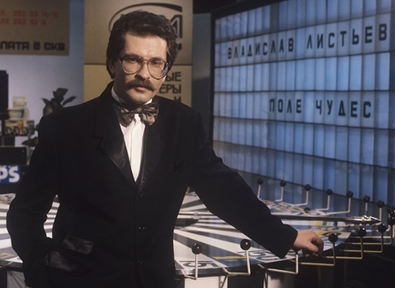
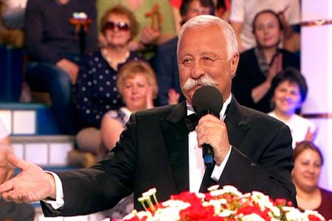
История
Первым, кто взял в руки микрофон и пригласил первых трех игроков за барабан, стал сам Влад Листьев. Оставался он ведущим ровно год. Листьев передал микрофон в надежные руки Леонида Якубовича. Как оказалось, на долгие годы! 1 ноября 1991 года новый ведущий заступил на пост у барабана на «Поле Чудес» и с честью несет свою службу по сей день.

Slide 6
История
Простой арифметический подсчет говорит о том, что программа вышла в эфир более 1 200 раз, в программе за 25 лет участвовало около 12-ти тысяч человек. Программу по телевизору увидело более 7 миллиардов зрителей, что равняется всему населению Земли.
Зрители уже давно окрестили «Поле Чудес» «народной программой». И она с благодарностью продолжает жить и радовать своих поклонников. И это самое главное её назначение!

Slide 7
Правила игры
1. В нашей игре есть сектор «приз», получить приз вы сможете, если после некоторой подсказки угадаете то, что лежит в чёрном ящике. После получения приза участник игру не покидает, т.е. приз является приятным сюрпризом (на барабане это буква П).
2. На нашей игре есть необычный сектор «Р», что означает – «рекламная пауза». Если этот сектор вам выпадет, вы будете должны нас удивить: станцевать, спеть песню, рассказать стих или анекдот, а если вам в голову ничего не придёт, то выполнить моё шуточное задание (на барабане это буква Б).
3. Обращаюсь к тем, кто на данный момент является зрителем. Если вы угадали слово раньше, чем это сделали участники игры, пожалуйста, не выкрикивайте свои версии, иначе игра не доставит никому удовольствия.

Slide 8
1 тур
1 | 2 | 3 | 4 | 5 | 6

Slide 9
2 тур
1 | 2 | 3 | 4 | 5 | 6 | 7 | 8

Slide 10
3 тур
1 | 2 | 3 | 4 | 5 | 6

Slide 11
Игра со зрителями
1 | 2 | 3 | 4 | 5 | 6 | 7 | 8 | 9 | 10

Slide 12
Финал
1 | 2 | 3 | 4 | 5 | 6 | 7

